Slide 1


Senioren in Euskirchen 7. Plenum, herzlich willkommen!

Slide 2

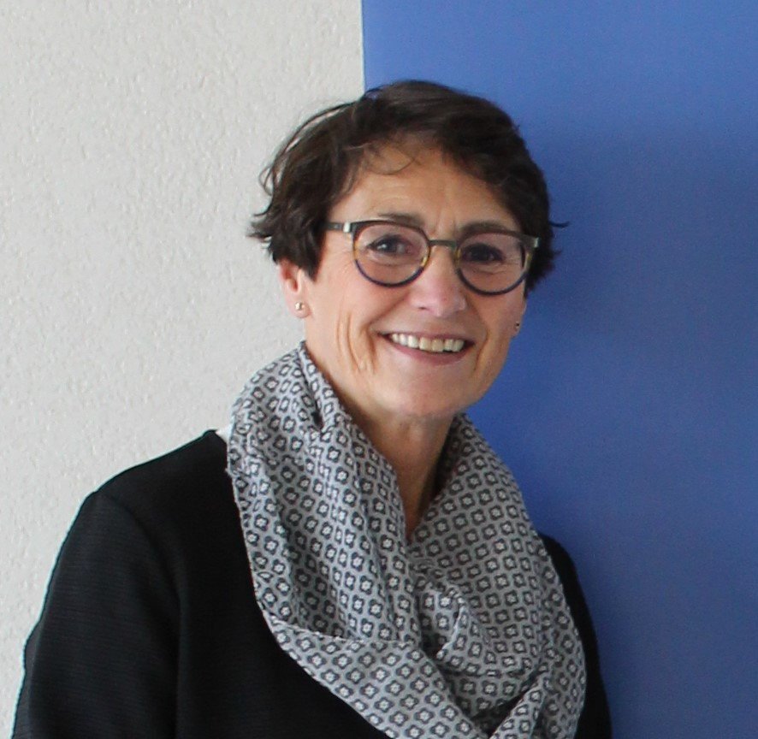
Begrüßung
Marie-Theres Kastenholz

Slide 3
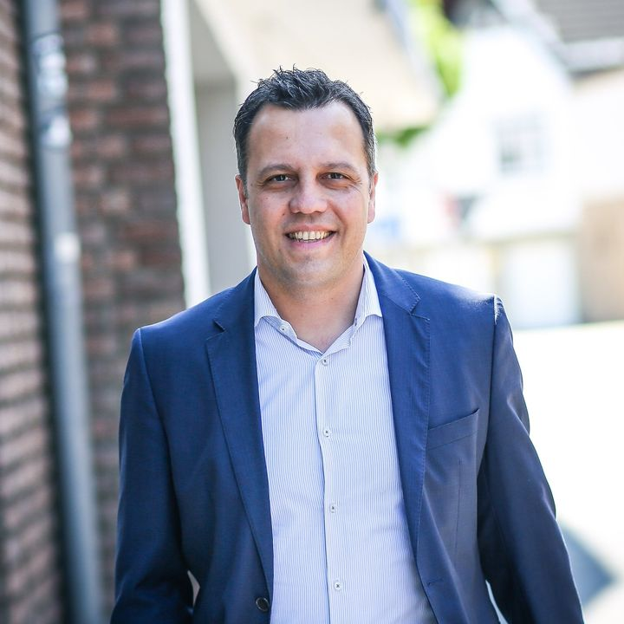
Grußwort
Bürgermeister Sacha Reichelt

Slide 4

Projekt-gruppe
Projekt-gruppe
Projekt-gruppe
Plenum
Jährlich
Projektgruppe Politik
Seniorenbüro
der Stadt Euskirchen

Slide 5
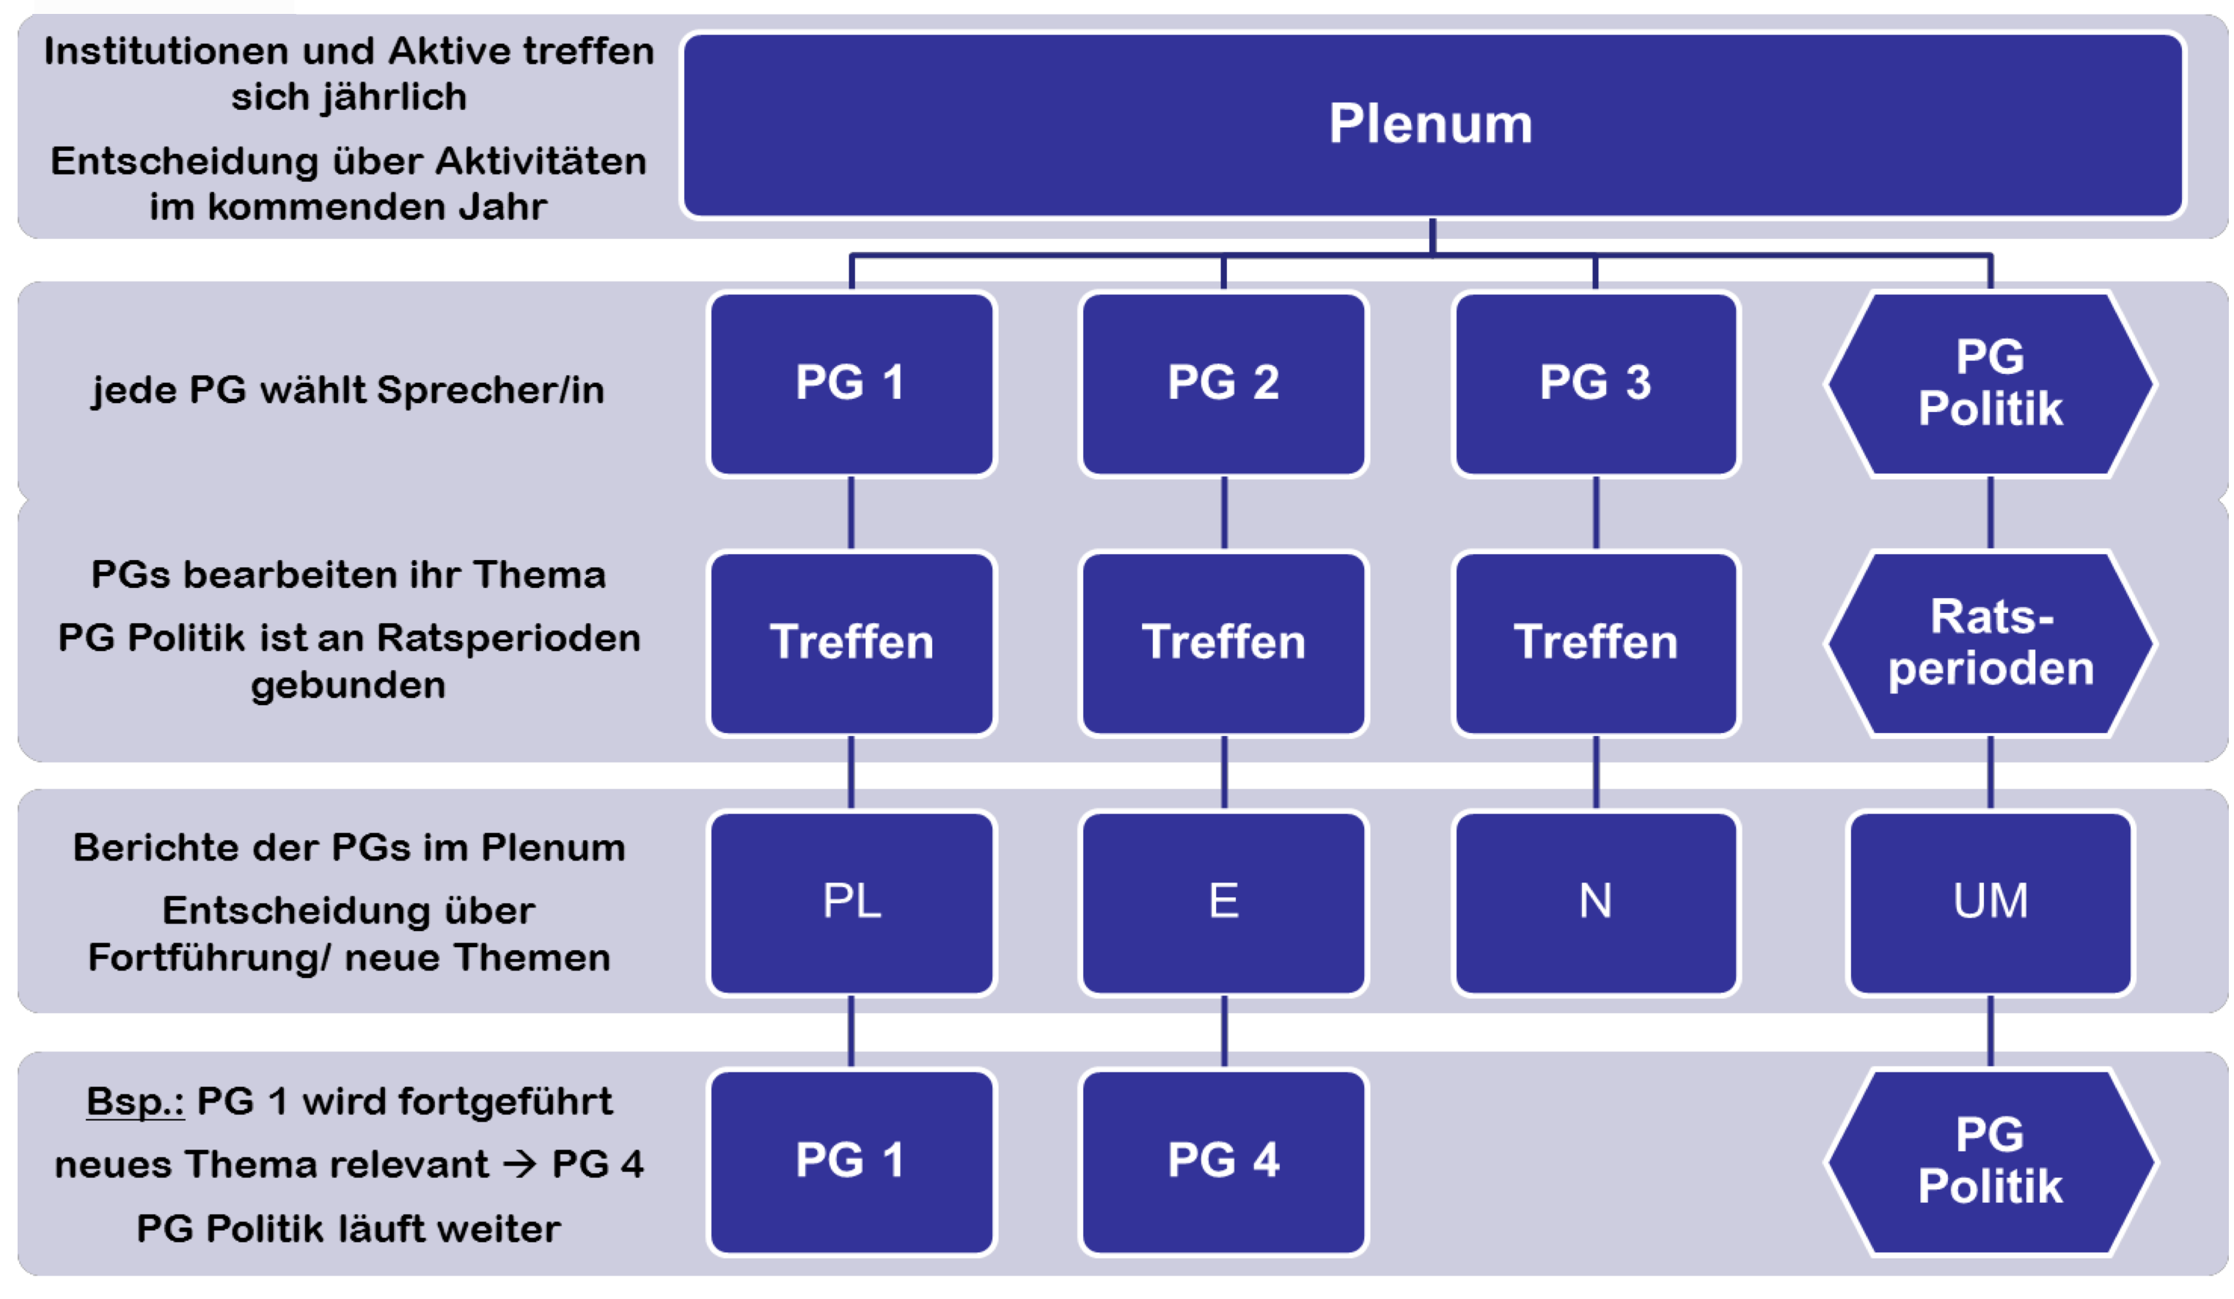
SIE Prozess im Überblick

Slide 6
Voraussetzung zur Mitarbeit
Senioren 55+
Wohnhaft im Stadtgebiet Euskirchens
Nicht erforderlich:
Parteimitgliedschaft
Mitglied einer Organisation, eines Verbandes oder eines Vereins

Slide 7
2015
Projekt Erinnerungskoffer
2017
Videoprojekt PULS
Sicher Wohnen – Einbruchschutz
Pedelec-Training
2014
Selbstbestimmung! Irrtümer, Vollmachten und
Rechtsansprüche
2016
Jung und Alt gegen Gewalt

Slide 8
Euskirchen bei Nacht
Mobilitätskonzept
2018
2020
Notfallkarte
Generationenspieletag
2017
heute
Pflegeroboters Pepper
2019
Digital Kompass

Slide 9

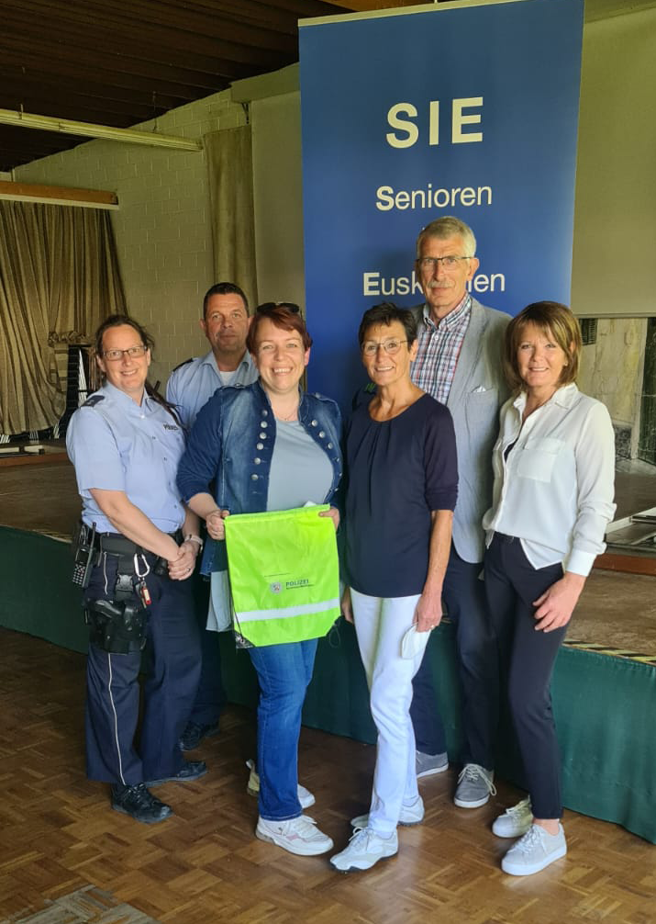
SIE in der Pandemie
Info-Veranstaltungen:
Sicherheit im Alter
Häusliche Pflege
Zoom-Konferenzen
Klön-Cafe
Zoom-Konferenzen
Smartphone-Stammtisch

Slide 10
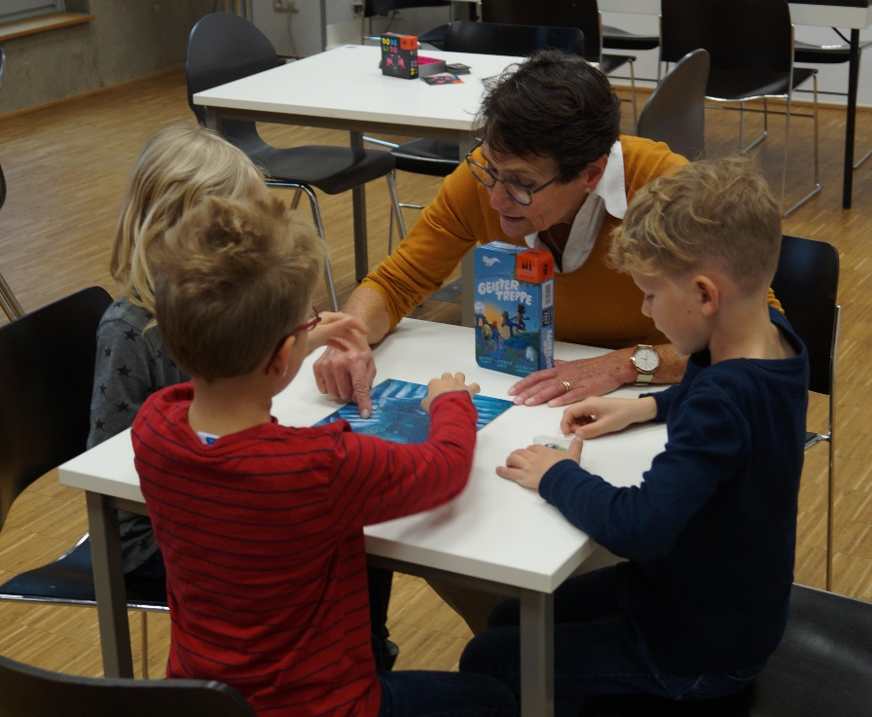
PG Freizeit
Kooperation mit Sportvereinen
Familientag im Ortsteil Frauenberg
Met Opera
Großeltern- Enkel- Kino
ZWAR (Zwischen Arbeit und Ruhestand)
Generationenspieletag jetzt jährlich in Kooperation mit der Stadtbibliothek

Slide 11
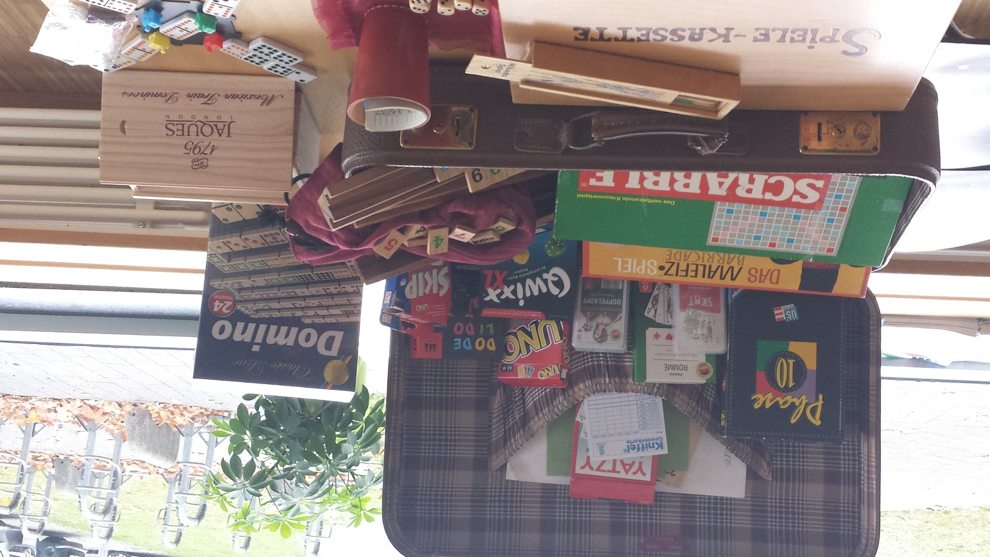
PG Freizeit
Museumskoffer
Schnupperangebote Sport
Kooperation mit der Musikschule
Zwei Workshops mit dem Kreis und Erarbeitung eines neuen Angebotes
Spiele und Kultur

Slide 12
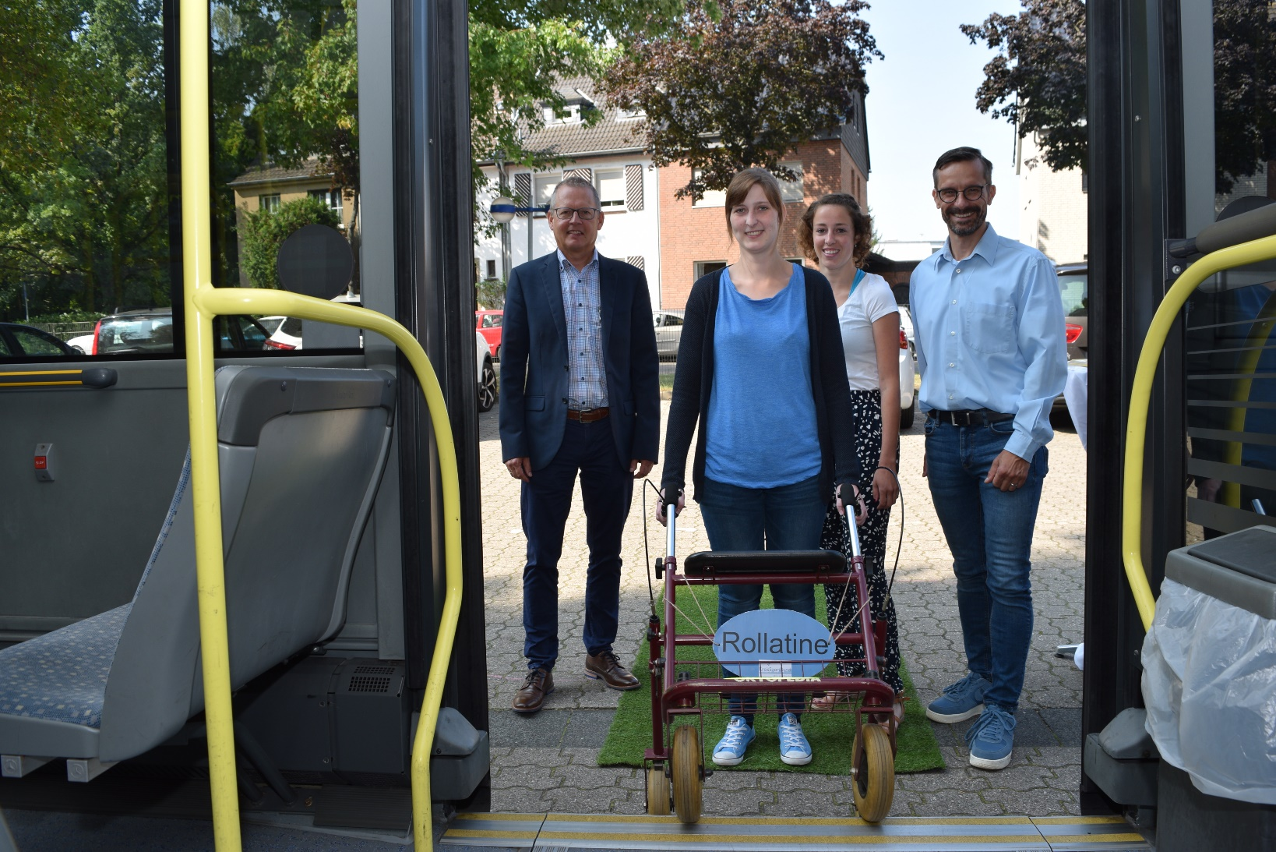
PG Sicherheit und Mobilität
Ortsbegehungen
Pedelec - Training
Fahrsicherheitstraining und Info
Nächtliche Stadtbegehung und Nachbereitung mit der Verwaltung
Rollatorwoche
Kripo: Sicher im Straßenverkehr

Slide 13
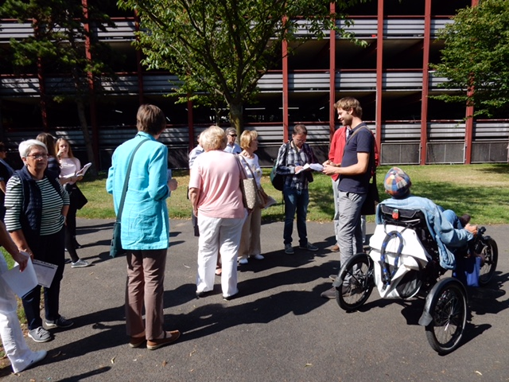
PG Sicherheit und Mobilität
Aktiv 60 Ticket
Bustraining mit der SVE ( Ausbau barrierefreier Haltestellen)
Jung und alt für mehr Sicherheit zuhause und auf der Straße (Kripo)
Fahrradtraining in Stadt und Land
Zukunftsnetz Mobilität NRW
Film: Der Enkeltrick (Kripo, Sat 1, Seniorenkino)

Slide 14
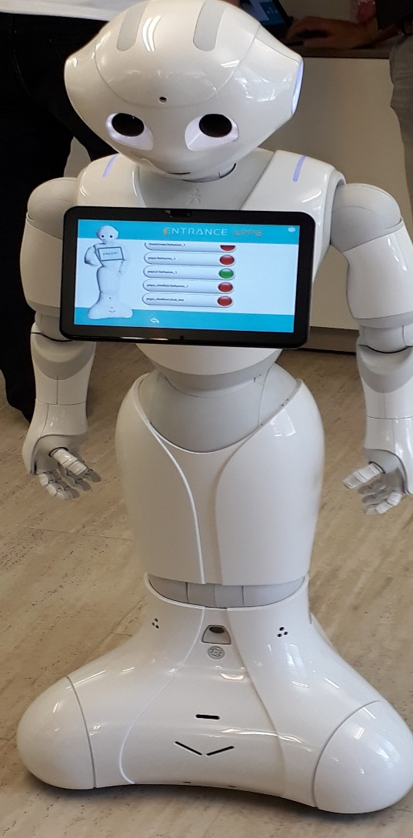
PG Wohnen – Leben in Zukunft
Wohnberatung
Aktualisierung der vorhandenen Listen
Besichtigung einzelner Senioreneinrichtungen
Einführung in die Arbeit der Verwaltung
Heimaufsicht
Vertiefung Pflege
Alternative Wohnformen

Slide 15
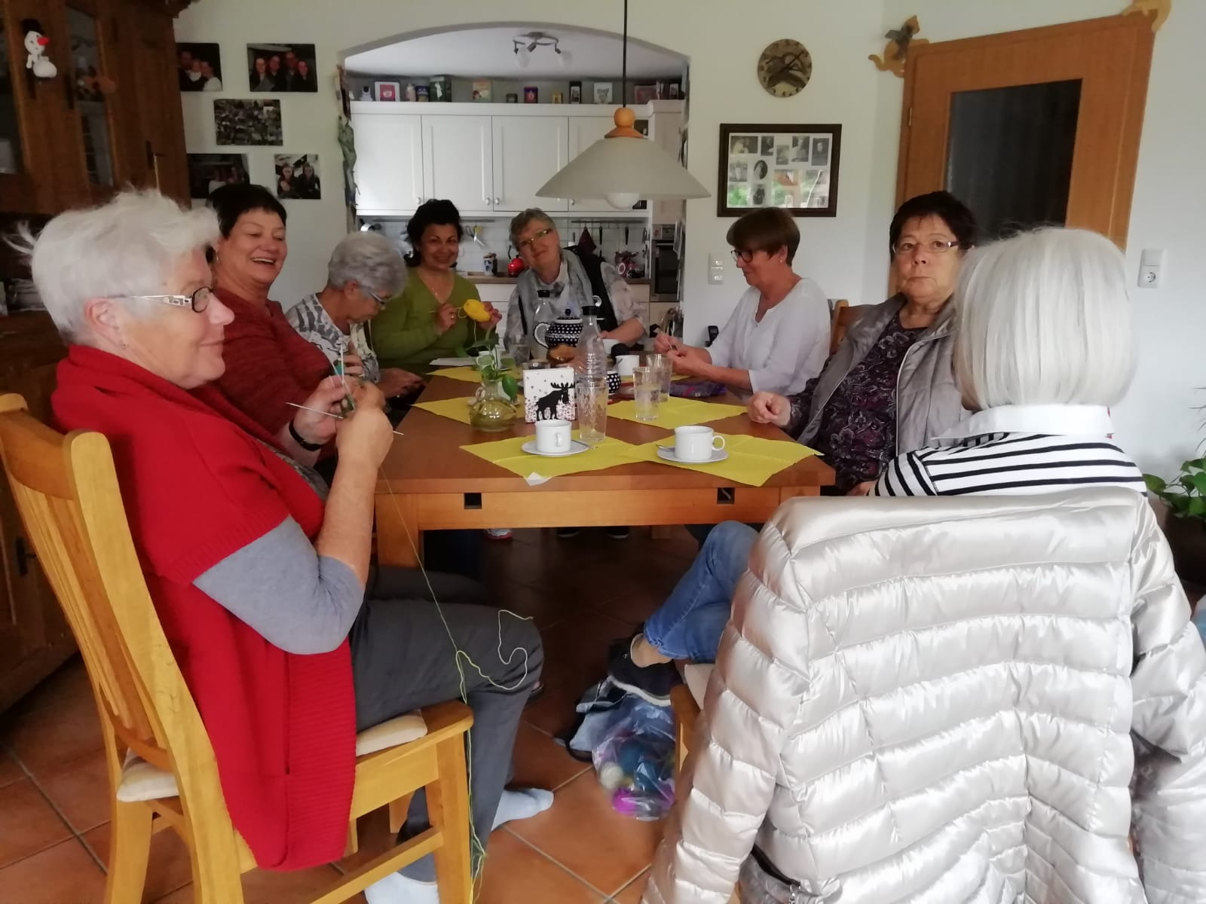
PG Wohnen – Leben in Zukunft
Besuch alternativer Wohnformen anderer Kommunen
Mitarbeit „ Aktiv altern in der Gemeinde“
Infoveranstaltung:
- Wohnformen in Euskirchen
- Wohnen bis ins Alter – barrierefrei und bezahlbar
- Wohnen bis ins Alter i. d. eigenen vier Wänden

Slide 16
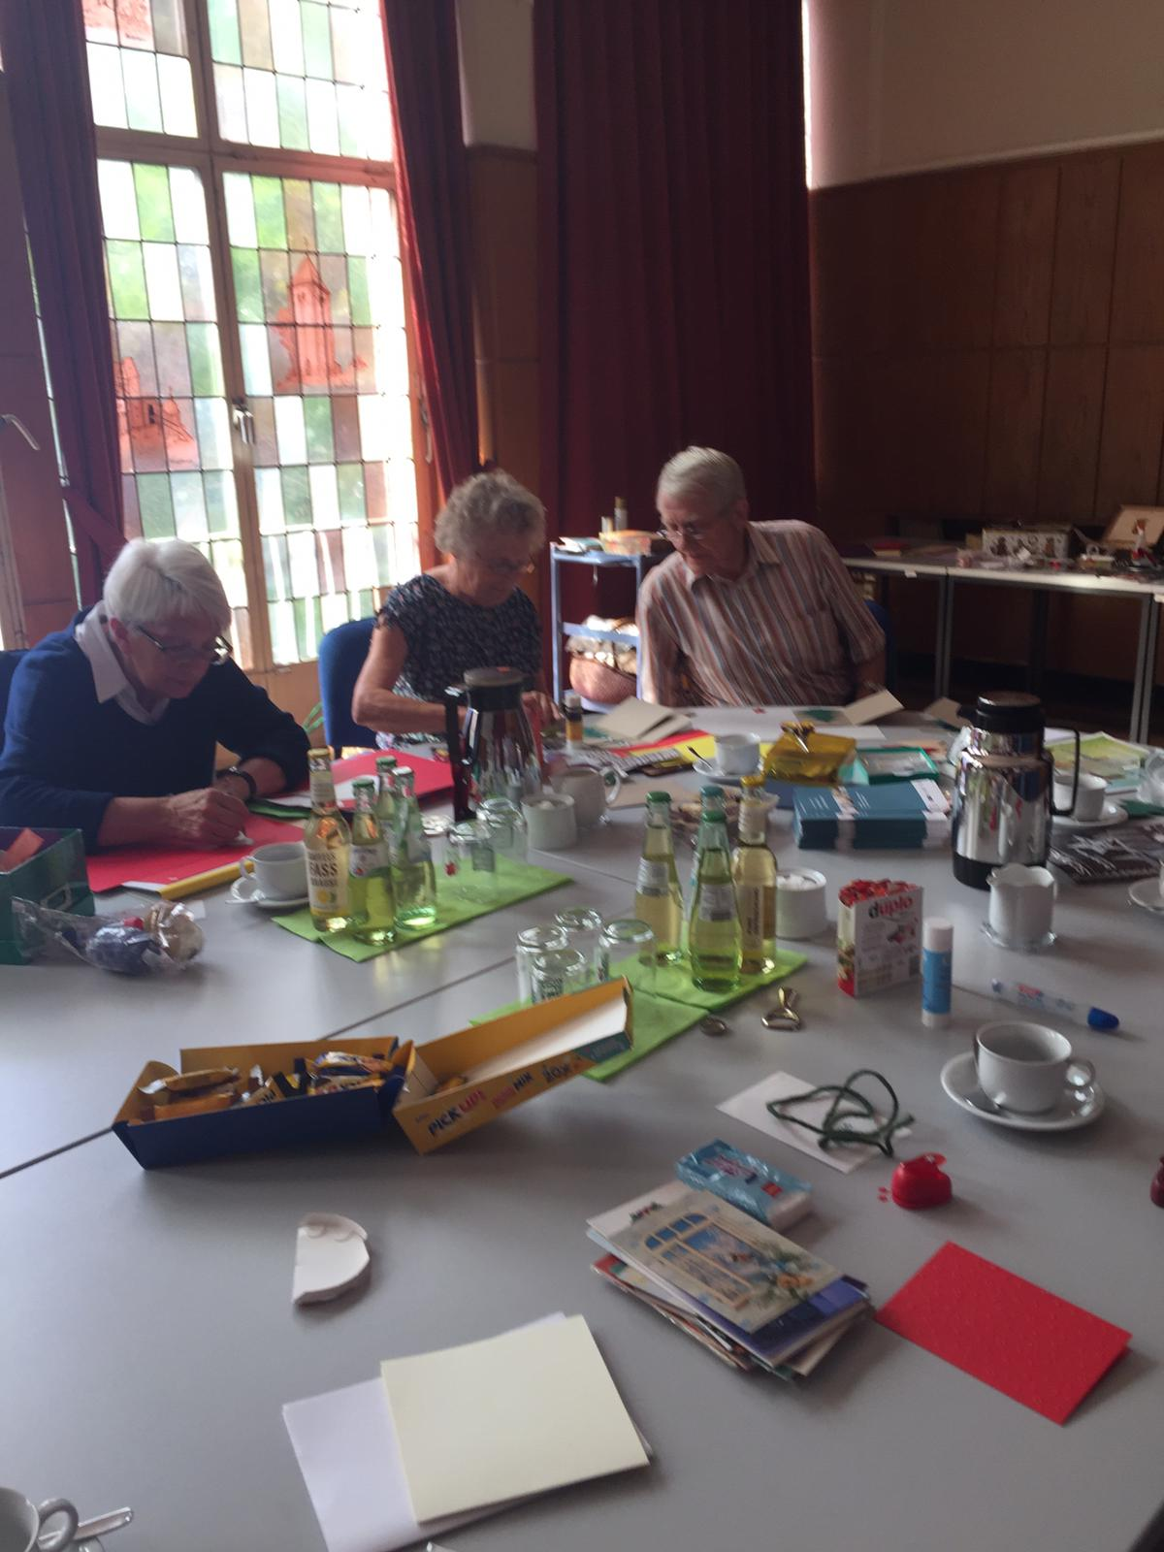
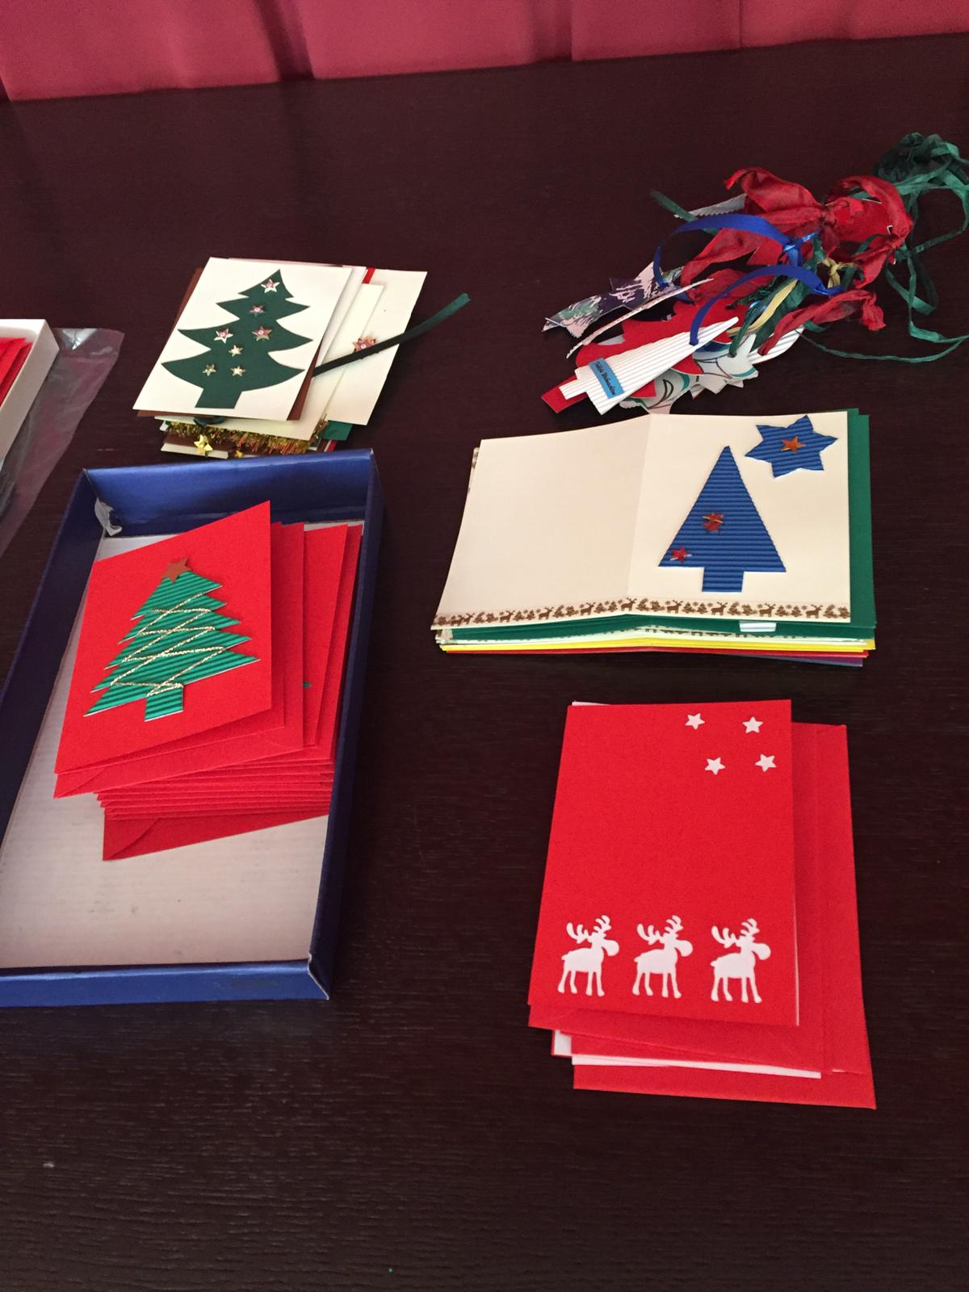
Gemeinsame Aktionen
jährlich Teilnahme Ehrenamtstag
Jährlich Teilnahme Messe 50+
Weihnachtsdorf
Notfallkarte
Streifzug durch die Stadt ISEK
Demographieworkshop

Slide 17
Termine im Mai
Freizeit, Kultur und Mobilität
Sicherheit und Digitales
Politik
Wohnen und Wohnumfeld

Slide 18
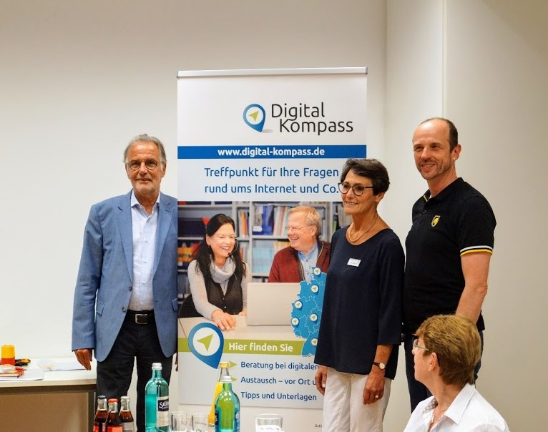
Sprecher PG Politik
Für eine Legislaturperiode gewählt vertritt die Senioren:
- in allen Fachausschüssen
- im Beirat für Menschen mit Behinderung
- bei der Landessenioren- vertretung NRW
- bei Veranstaltungen der Kommune u.a.
ist Mitglied in allen PGs
Moderation der Veranstaltungen

Slide 19
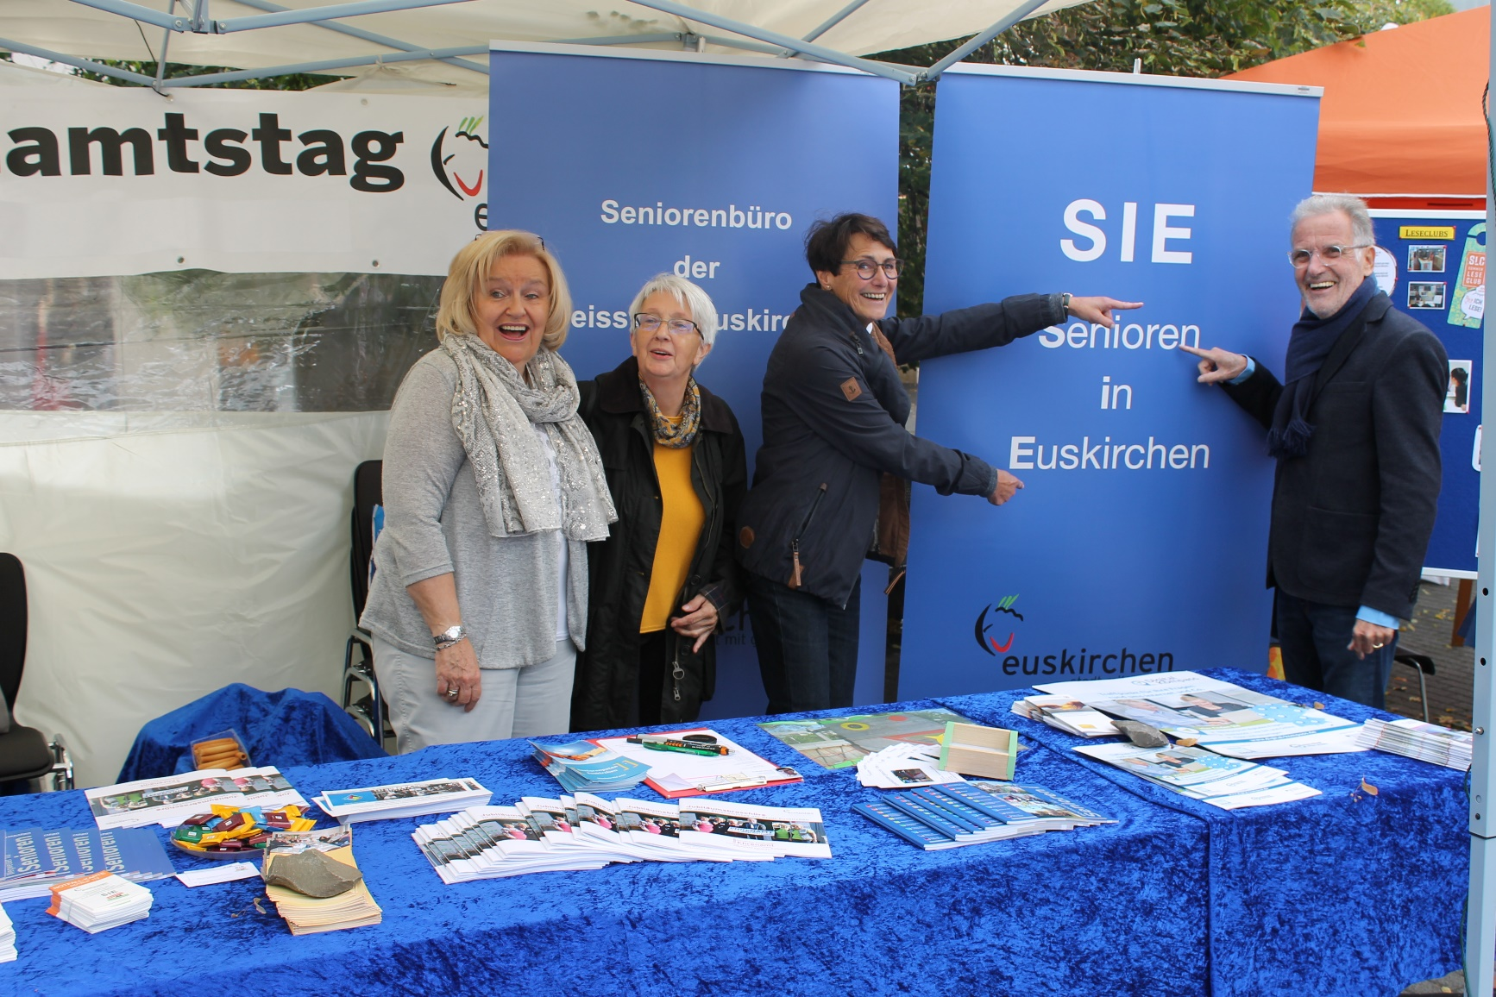
Sprecher PG Politik
Kann Mitglieder entsenden:
- in Fachausschüsse
- LSV
- Kommunale Konferenz Alter und Pflege
- Gesundheitskonferenz des Kreises
- Bündnis Wohnen des Kreises

Slide 20
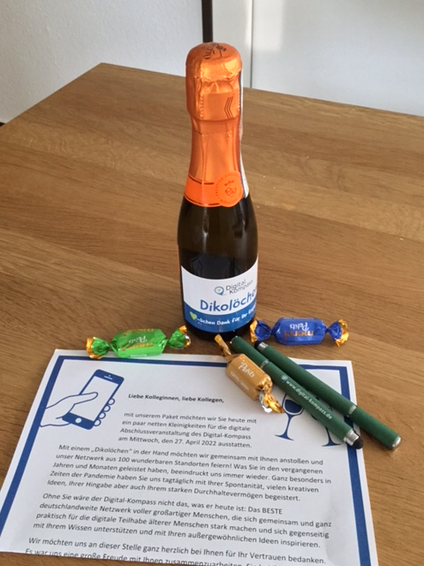
Themenbezogene einjährige PGs
Mitglieder wählen Sprecher und stellvertretenden Sprecher für ein Jahr
Sprecher moderiert die Sitzungen und
ist Mitglied der PG Politik
Sitzungen jeweils 5-6 mal jährlich
Jährliche Berichterstattung mit Abstimmung im Plenum

Slide 21
